Slide 1
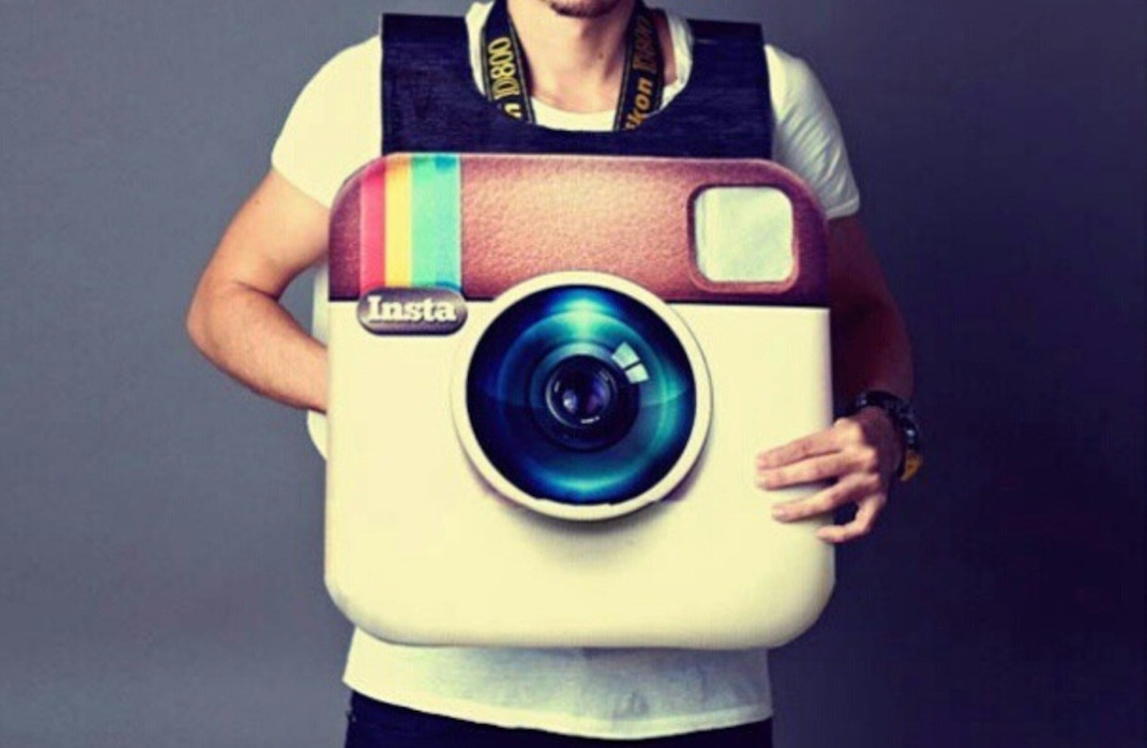
Instagram Boyfriend
第七組: 蕭勝興 楊麗娟 朱育成

Slide 2





前言
介紹
功能
尾聲
1

Slide 3


?
前言
2

Slide 4
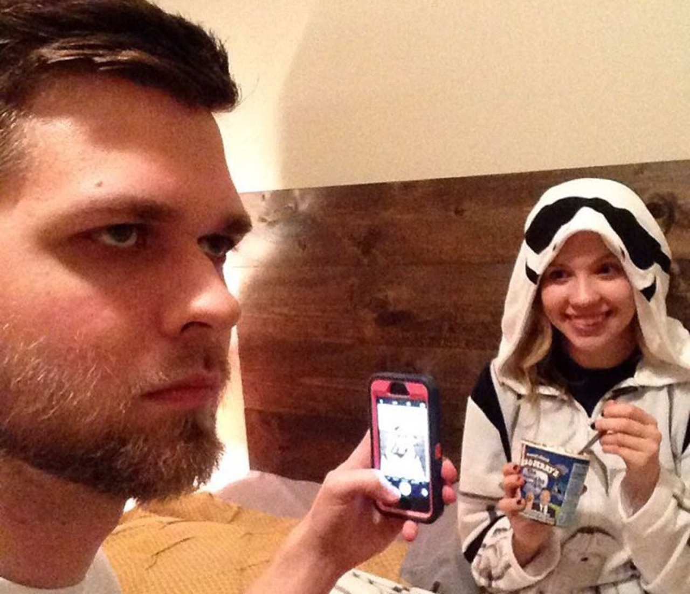
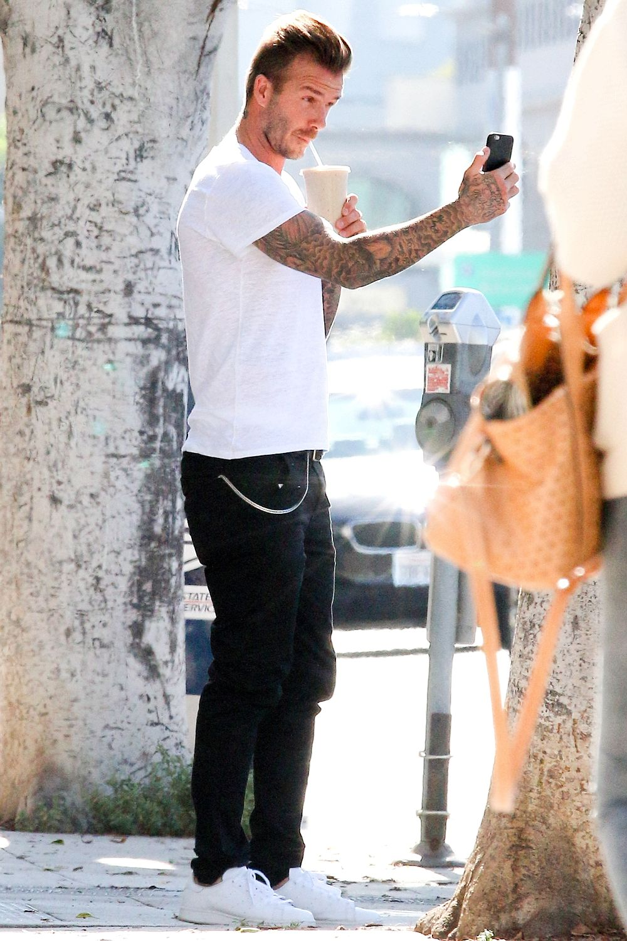
前言
記錄生活
幫忙打光
幫忙拍照
3

Slide 5
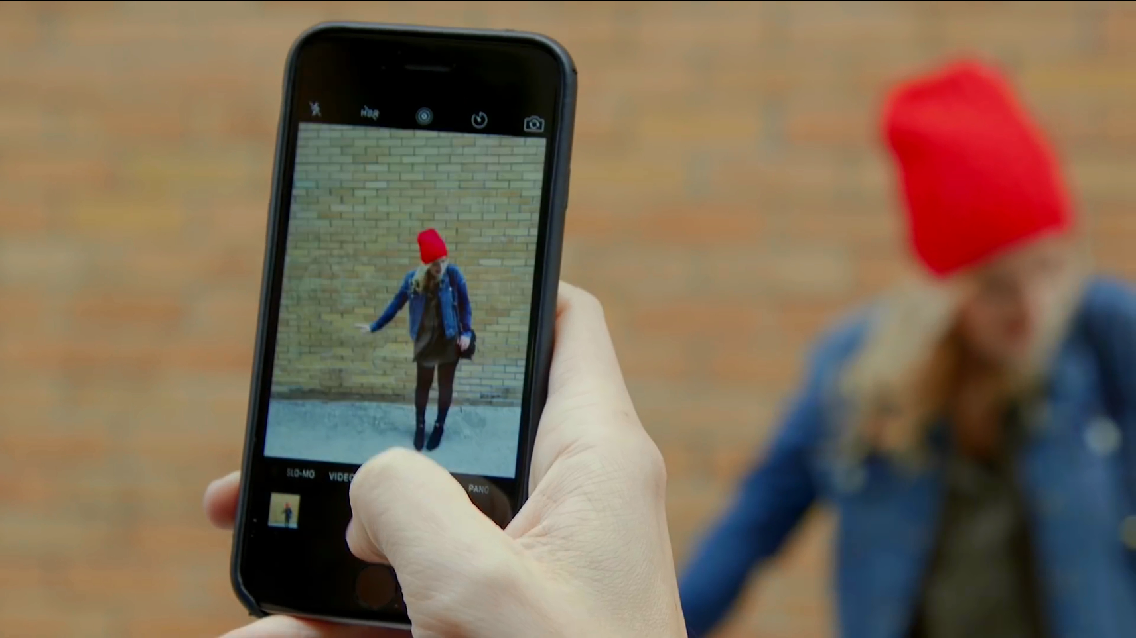
前言
Instagram
boyfriend
4

Slide 6

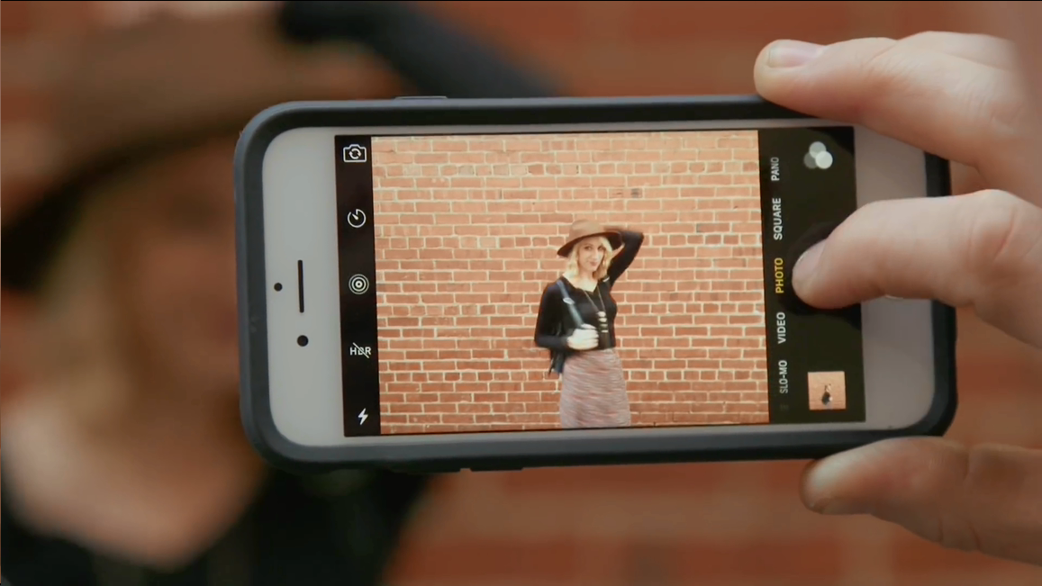
介紹
Instagram每位正妹背後
5

Slide 7
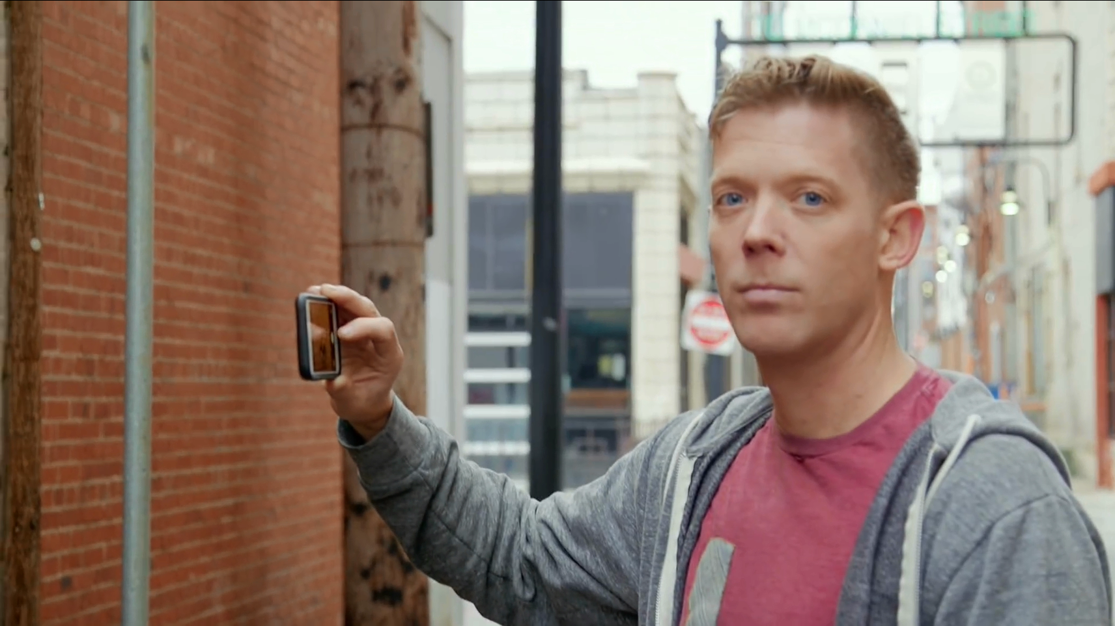
介紹
總是有人在幫忙拍照
6

Slide 8
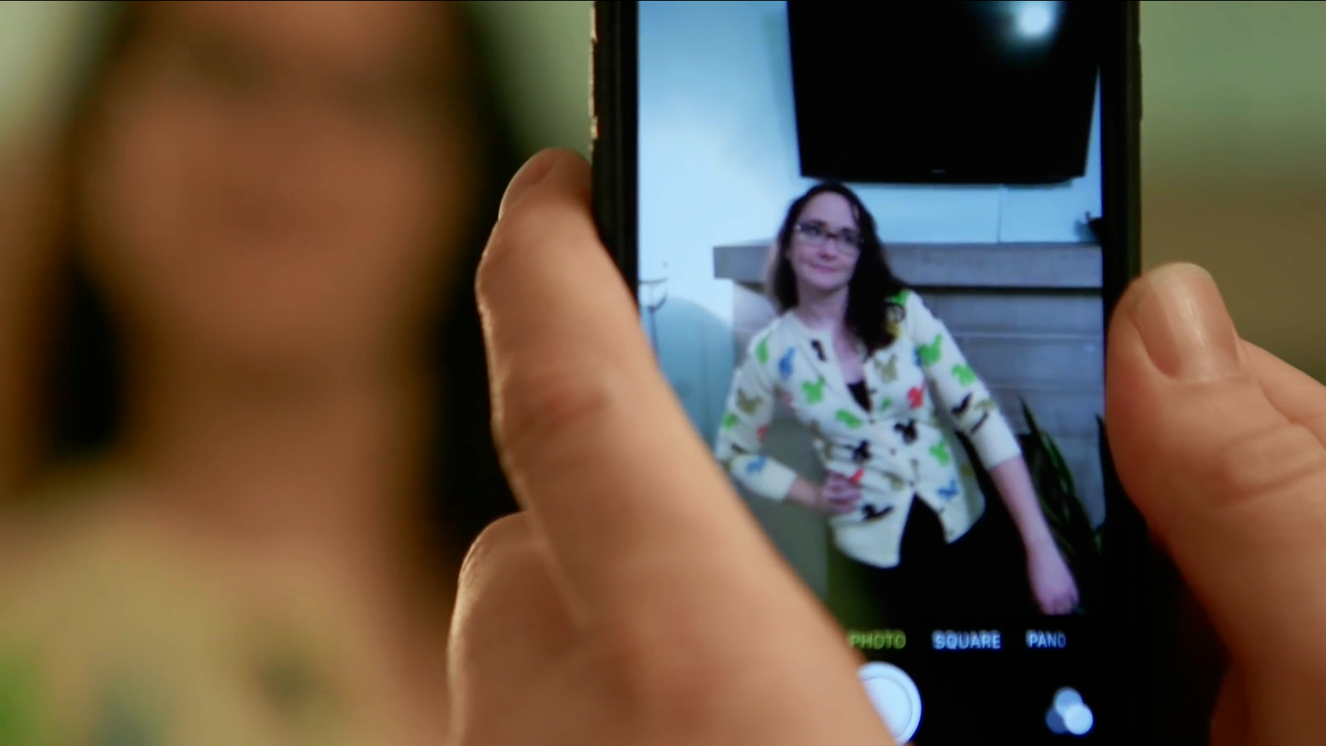
介紹
出租 Instagram
Boyfriend
7

Slide 9


功能
刪除
所有應用程式
8

Slide 10
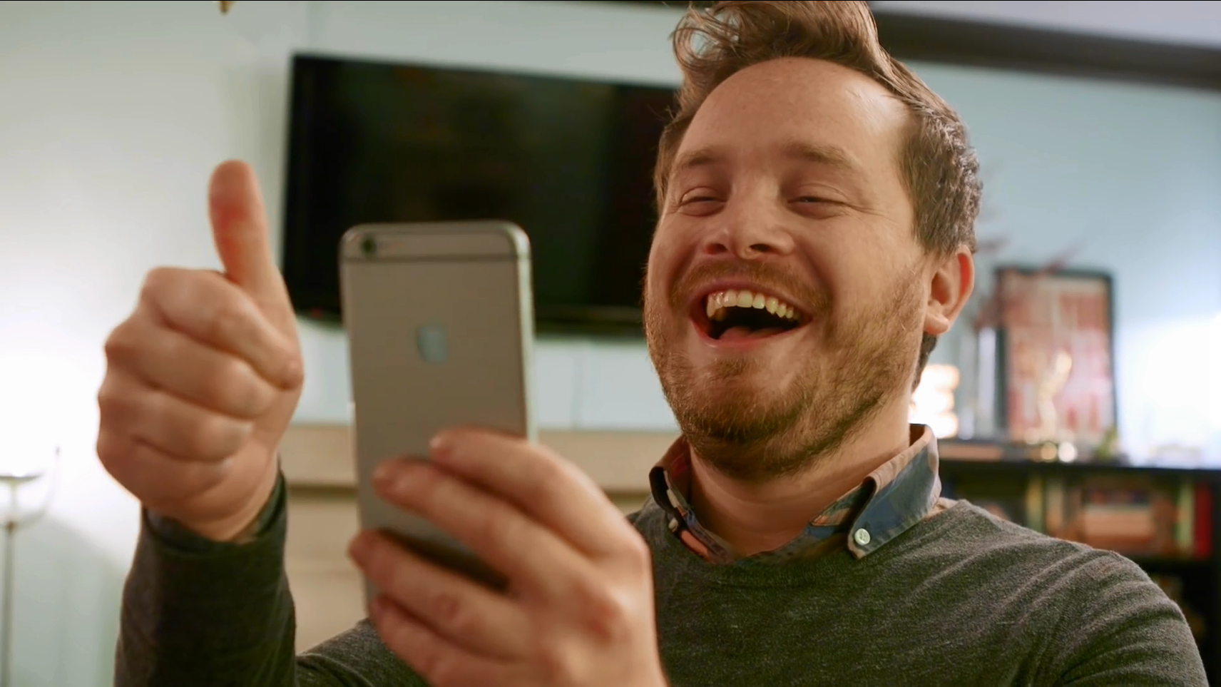
功能
樂意
捕捉生活細節
9

Slide 11
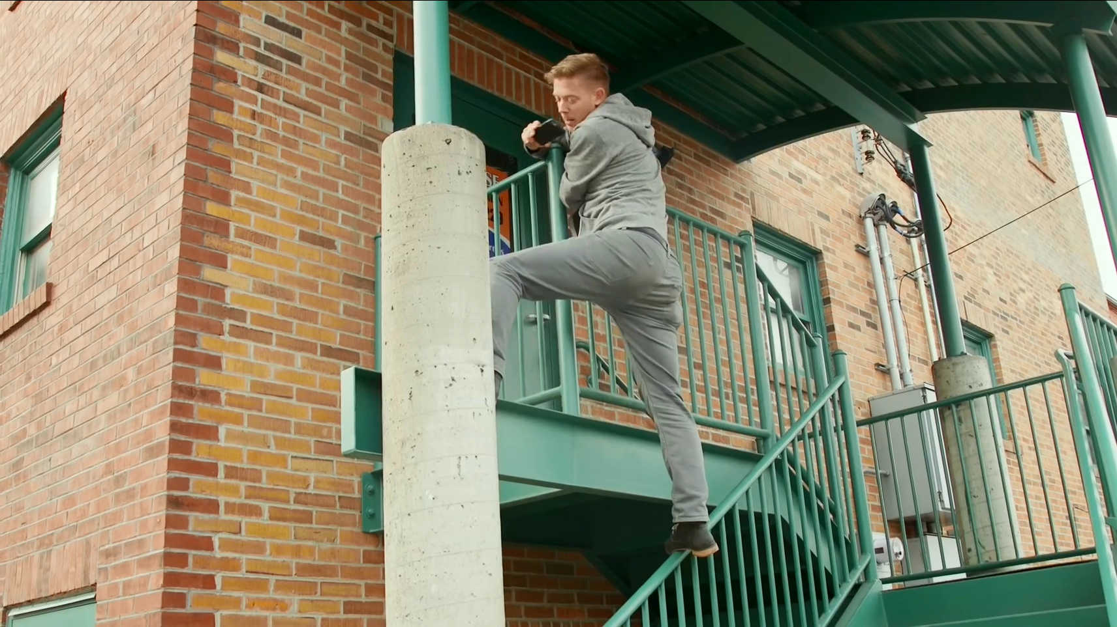
功能
不論
任何需求
都能達到
10

Slide 12
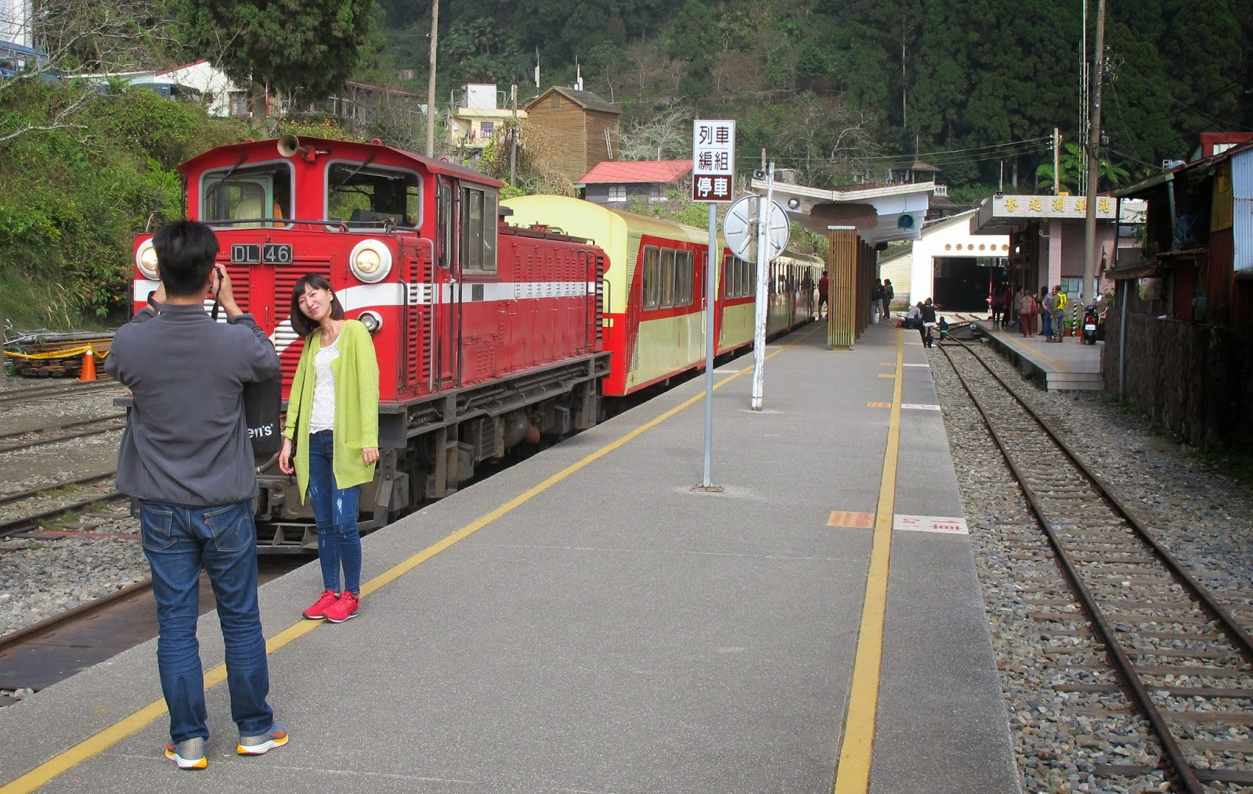
功能
鐵軌照
11

Slide 13
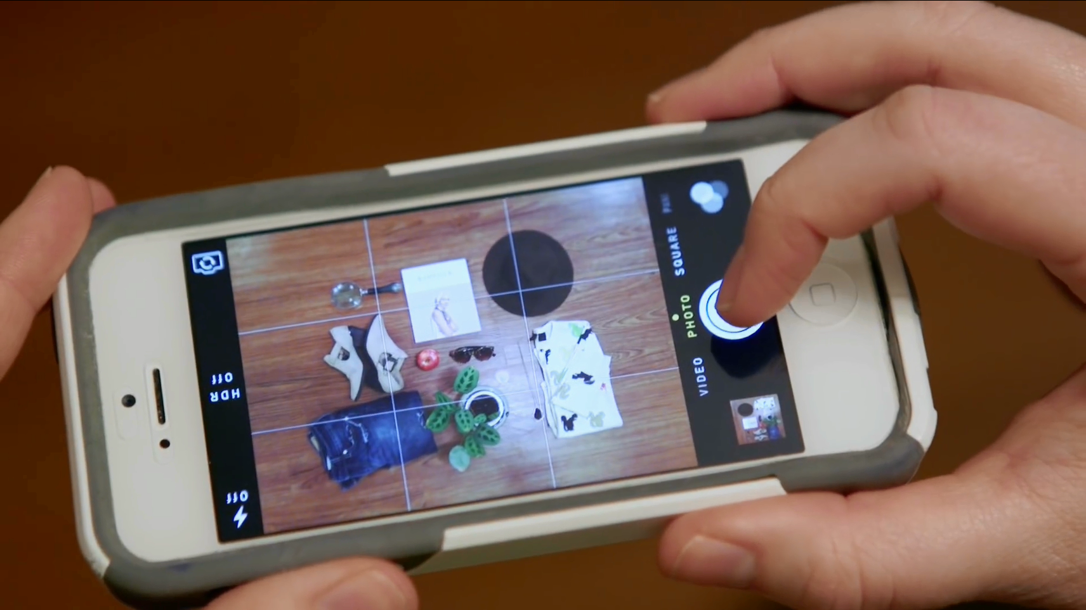
功能
搭配照
12

Slide 14
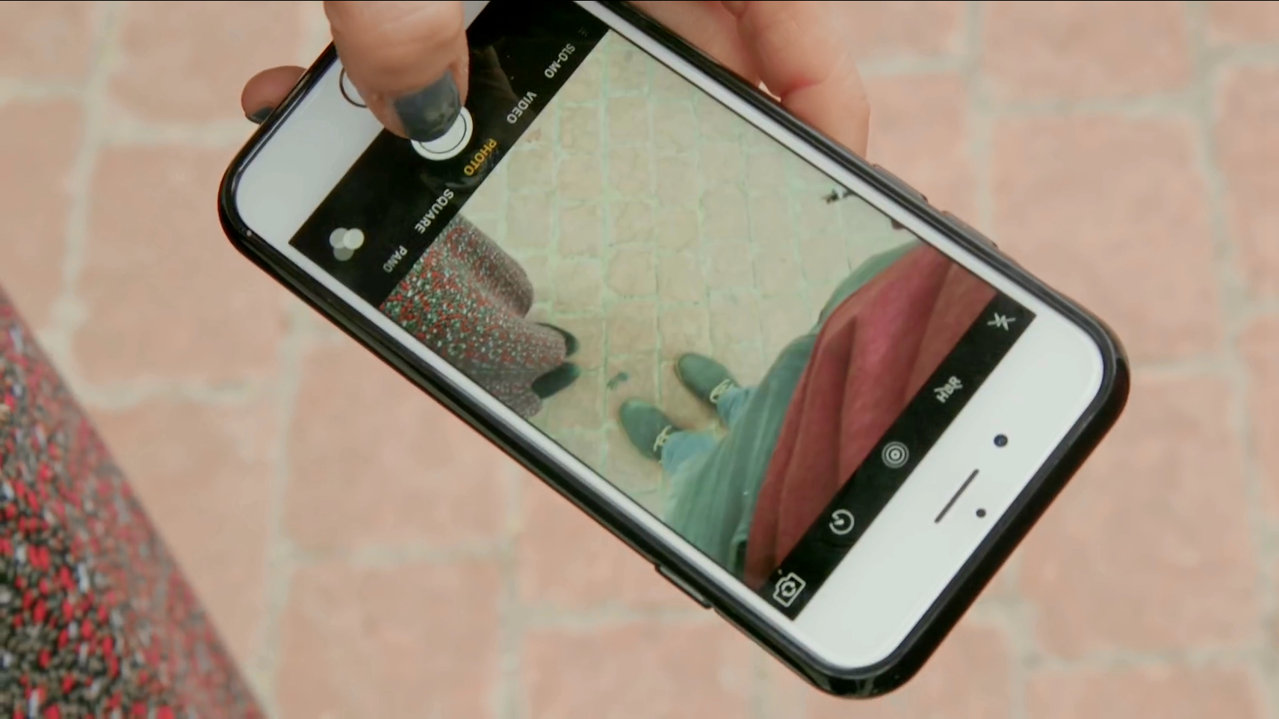
功能
鞋子照
13

Slide 15
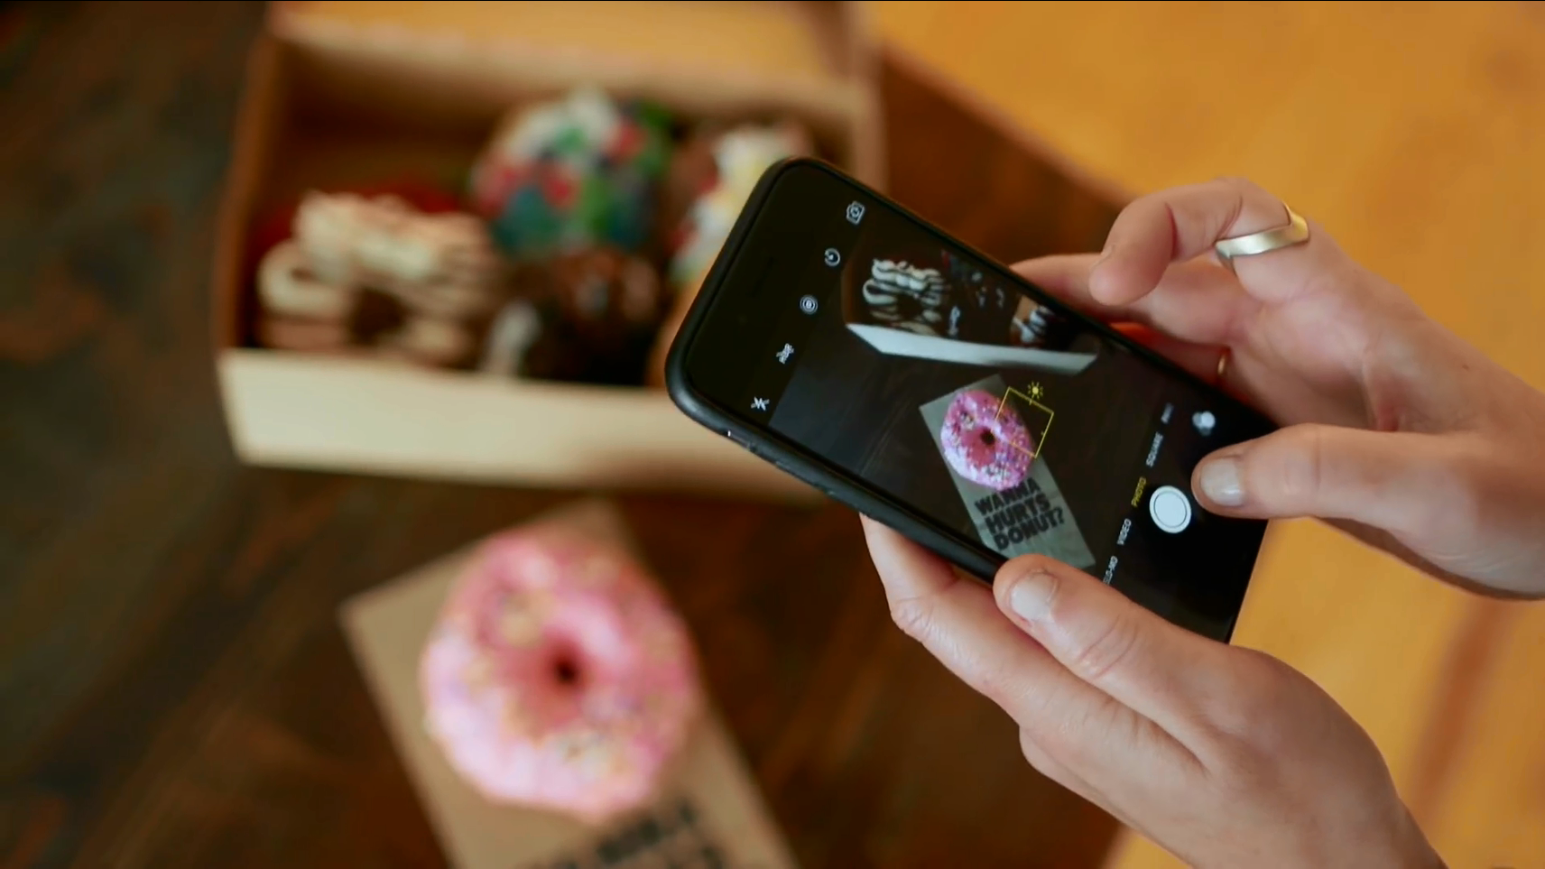
功能
甜點照
14

Slide 16
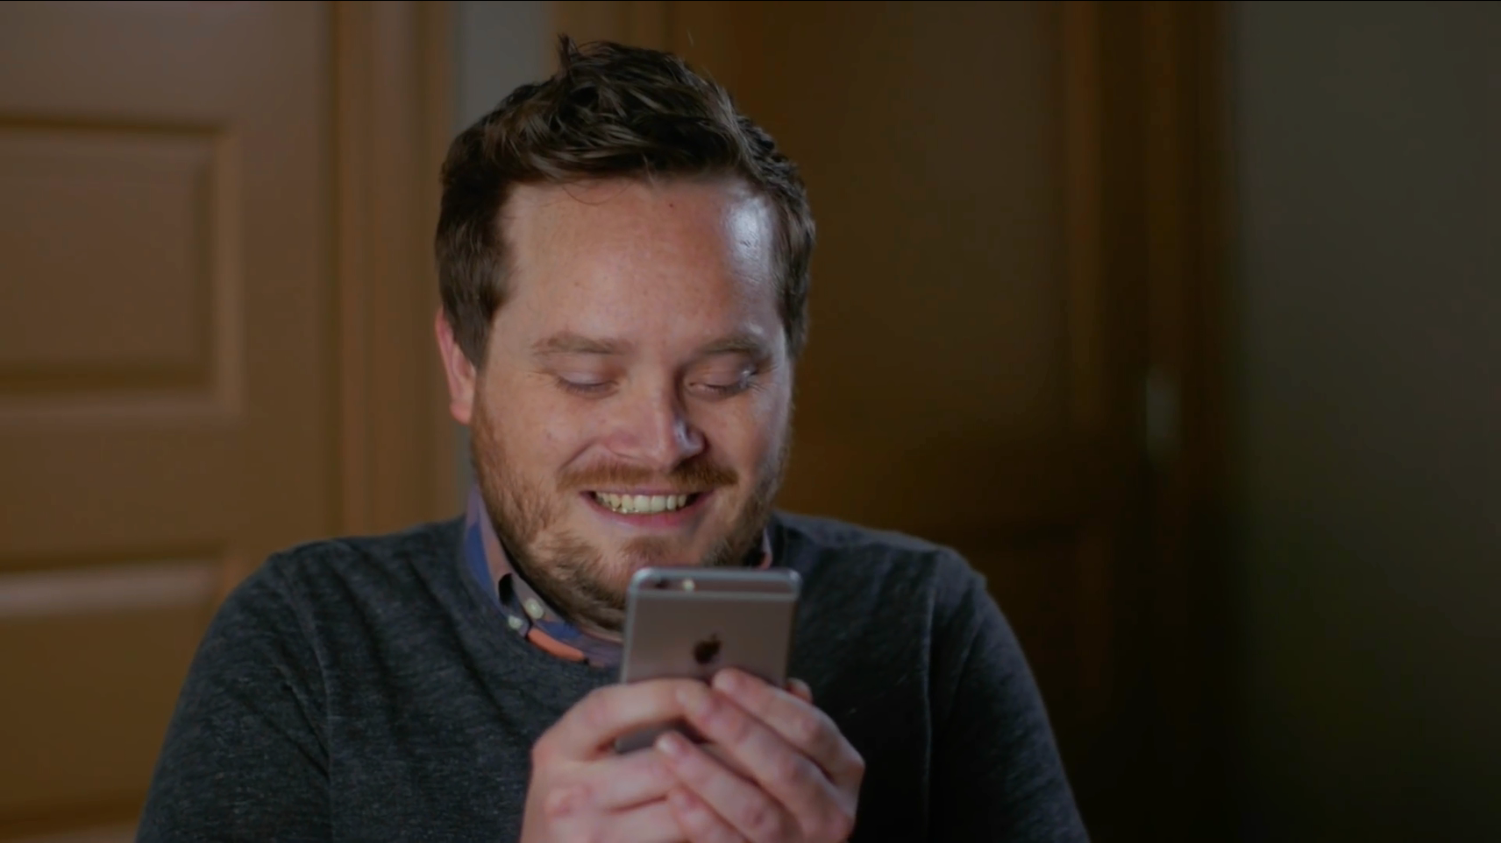
功能
搶按讚加留言
15

Slide 17


尾聲
拍完後還會跟我討論，
IG男友真貼心。
─ 台北 張小姐
16

Slide 18
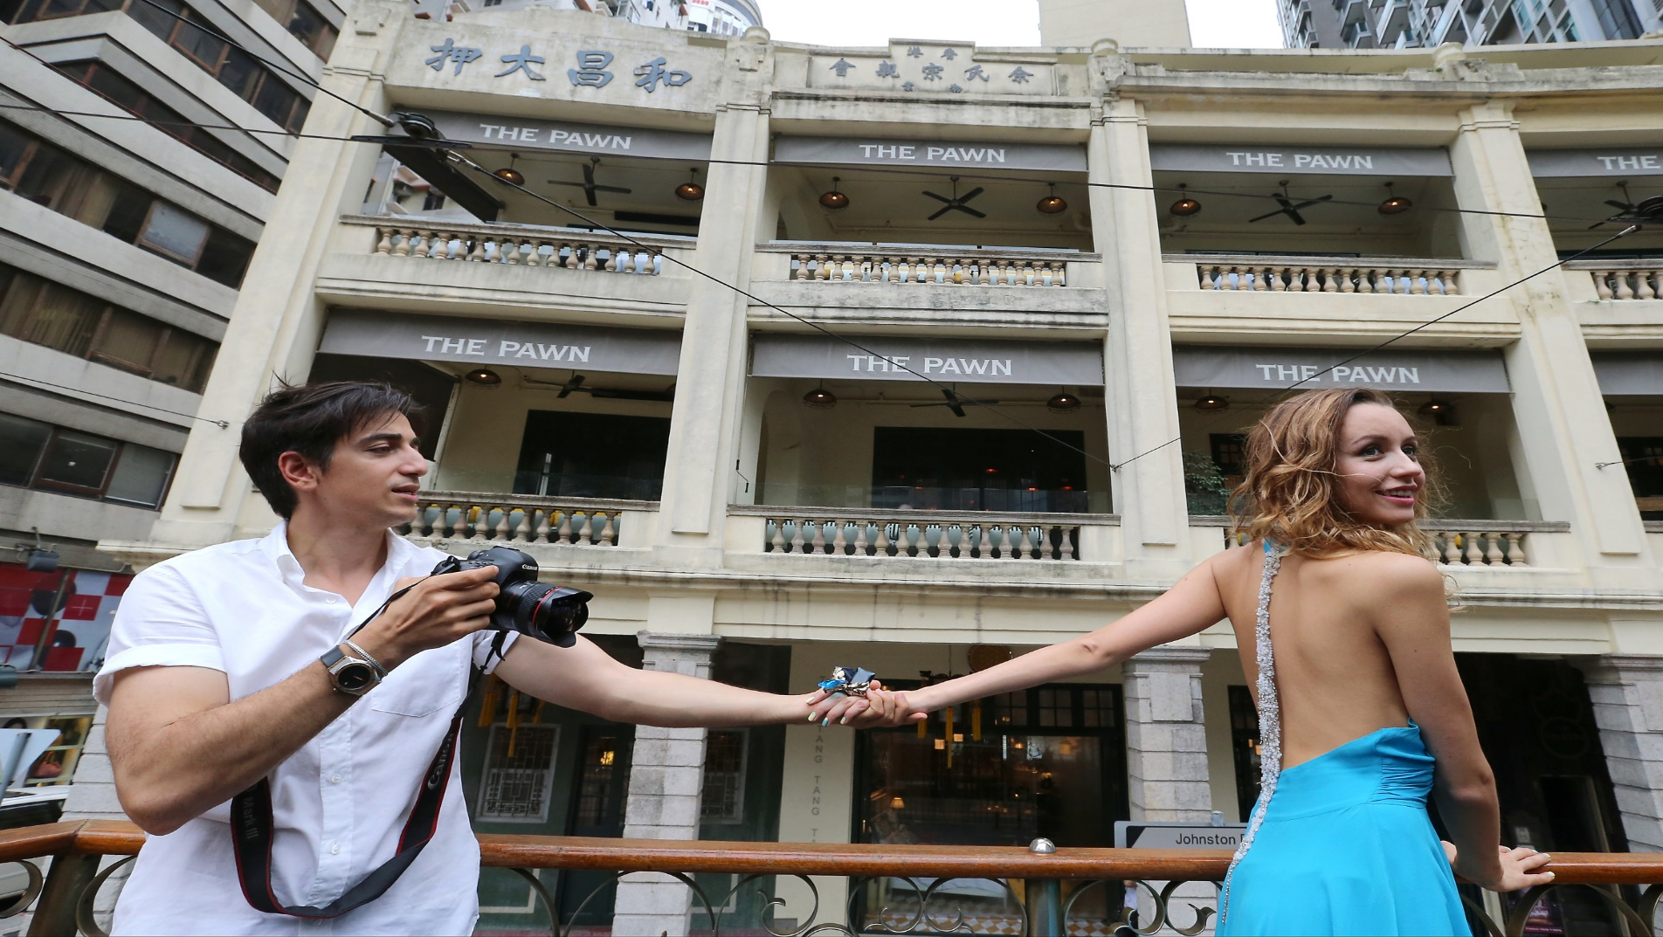
尾聲
IG男友拍完牽手照之後，
我粉絲多了兩百人。
─ 桃園 林小姐
17

Slide 19
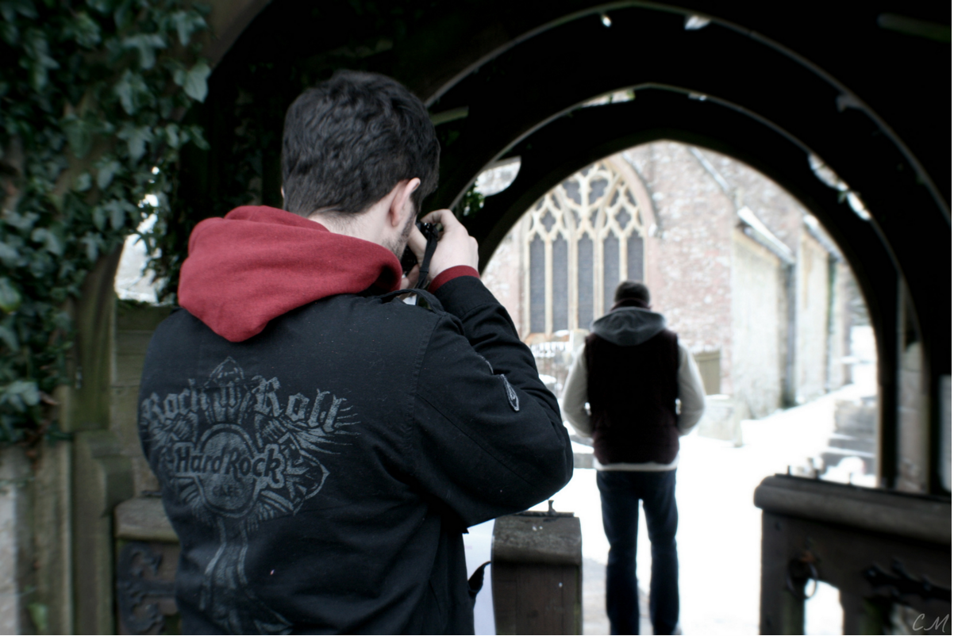
尾聲
IG男友總是幫我拍得很帥，讓我對他有點心動。
─ 台中 陳先生
18

Slide 20
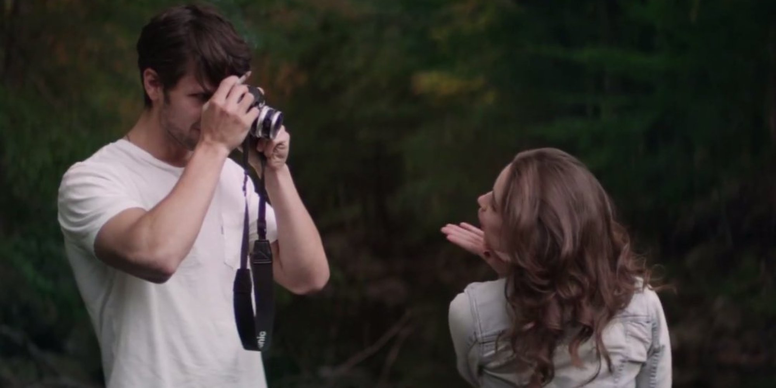
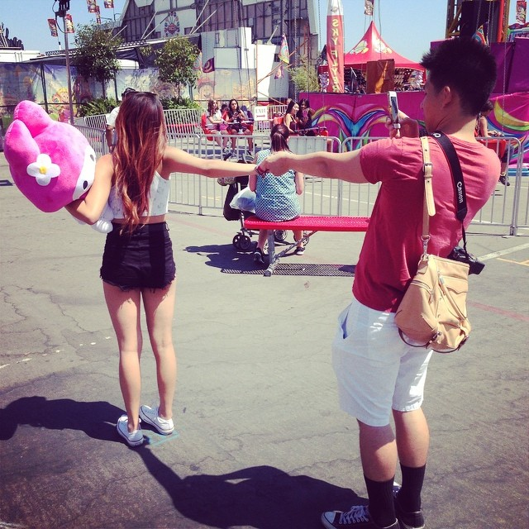
每個美麗女人的背後都會有
一個善於拍照的男人
Instagram出租男友計劃
讓妳的美無處可藏
結語
自從我有了IG boyfriend以後 牽手照得到了100個讚呢!!!
--台北 魯小姐
19

